Slide 1

Escuela Politécnica del Ejército
MBA #XXVI
MAESTRÍA EN ADMINISTRACIÓN DE EMPRESAS
Tema: “Estudio para implementar un equipo Dispensing en la Empresa SunChemical Ecuador S.A”
Elaborado por:
Ángel Córdova J. / Gabriel Bedón T.
Quito, ABRIL DE 2011

Slide 2
TABLA DE CONTENIDO
LA EMPRESA SUNCHEMICAL ECUADOR S.A.
ACTUALIZACIÓN DEL VOLUMEN DEL MERCADO
ANÁLISIS DEL NEGOCIO EN SUNCHEMICAL ECUADOR
ESTUDIO TÉCNICO
ANÁLISIS Y EVALUACIÓN FINANCIERA
EVALUACIÓN DEL PROYECTO
CONCLUSIONES Y RECOMENDACIONES

Slide 3
INTRODUCCIÓN 1/4
En la actualidad, para los sectores de la producción y comercio, la flexografía se ha convertido en el sistema de impresión más rápido y económico a nivel mundial.
Es un sistema utilizado para la elaboración de una infinidad de productos que hoy en día existen, tales como: los diversos tipos de cajas corrugadas, periódicos, empaques flexibles para alimentos, etiquetas y empaques en general.
La Flexografía en un aliado para la presentación, venta y posicionamiento de un producto o marca mejorando su imagen, lograda por los avances tecnológicos que han permitido una alta calidad de impresión, buscando así la lealtad de los consumidores.
Regresar al menú

Slide 4
Viscosidad
Adherencia
Brillo
Secado
INTRODUCCIÓN 2/4
RESINAS
10-35
SOLIDOS
SOLVENTES
0-35 ACEITES
40-45 LIQUIDAS
LIQUIDOS
V
E
H
I
C
U
L
O
S
Resistencia
o
Propiedades
Calor
Alcalis
Grasa
Agua
C
O
M
P
O
N
E
N
T
E
S
D
E
L
A
S
T
I
N
T
A
S
COLOR
BRILLO
VISCOSIDAD
RESISTENCIA
O
PROPIEDADES
PIGMENTOS
7-50
SOLIDOS
Luz
Alcalis
Grasas
Plastificante
Tensoactivos
Dispersantes
Ceras
Promotores de
Adherencia
Antisedimentales
Antiespumantes
Antibloqueo
Secantes
ADITIVOS
MODIFICADORES
8-10
SOLIDOS
Regresar al menú

Slide 5
INTRODUCCIÓN 3/4
En el siguiente gráfico presentamos un ejemplo de la ubicación de la línea de tintas para empaques flexibles, correspondientes al Negocio de Empaque:
KEMIRA
Fabricación-Venta de Pigmento
SINCLAIR SUNCHEMICAL Tintas para empaques flexibles
SIGMAPLAST
Conversión e impresión de empaques flexibles
FRITO LAY
Fabricación de snacks
SUPERMAXI
Distribuidor detallista de snacks
CONS FINAL
Regresar al menú

Slide 6
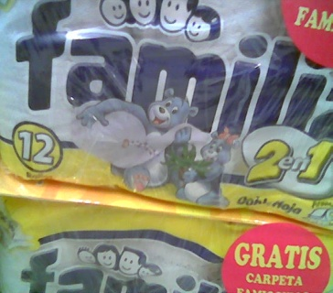
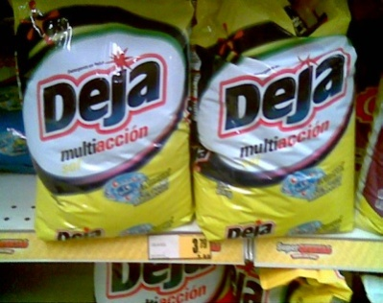
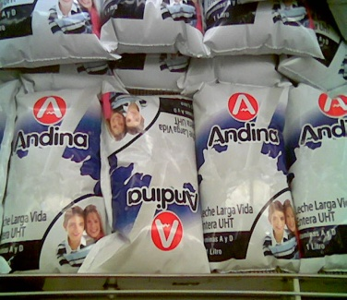
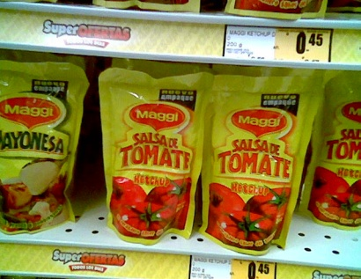
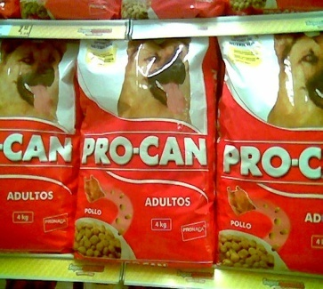
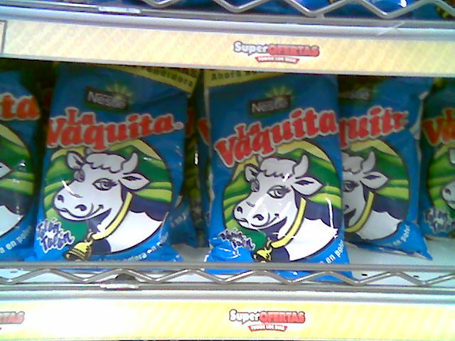
Grafico No.6 – Empaques flexibles
INTRODUCCIÓN 4/4
Empaques Flexibles:
Regresar al menú

Slide 7
LA EMPRESA SUNCHEMICAL ECUADOR S.A.
- Historia
- Tipos de Negocio
Regresar al menú

Slide 8
LA EMPRESA 1/3
Sun Chemical Ecuador S.A., es una sociedad anónima domiciliada en la ciudad de Quito, fundada en Abril de 1972.
Su objeto social es la fabricación y comercialización de tintas, recubrimientos y productos afines para procesos industriales de impresión, para el mercado local y el de exportación.
Es parte de la Corporación Multinacional SunChemical con presencia en más de 60 países a nivel mundial.
La empresa tiene establecida su comercialización por tipos de Negocio y los clientes de la organización son todos los impresores, por sistema industrial, que imprimen:
  Empaques flexibles para alimentos (Negocio de Empaque);
  Cajas de cartón corrugado (Negocio de Corrugado);
  Impresos comerciales, periódicos, revistas (Negocio de Publicaciones);
  Solventes, Tintas UV, Tintas Base Agua para Etiquetas, Barnices UV y Acuosos, Tintas para Serigrafía (Negocio Industrial, antes Negocio No Tradicional).
Regresar al menú

Slide 9
LA EMPRESA 2/3
SUNCHEMICAL ECUADOR S.A. “fábrica de tintas y productos afines para sistemas industriales de impresión” recepta mediante órdenes de compra de las empresas industriales (clientes), pedidos de tintas.
Dado el notable crecimiento del mercado, el tiempo de entrega se ha visto afectado debido a que la capacidad instalada de la planta no abastece oportunamente con todos los pedidos y las órdenes de producción que se generan hoy en día, observándose cierta insatisfacción en los clientes.
Mediante el presente proyecto se realizó un análisis de factibilidad que nos permita validar el estudio de implementación de un equipo dispensing, para la planta de producción de la empresa SUNCHEMICAL ECUADOR S.A. con base en las perspectivas dadas por el mercado, con la finalidad de llegar a optimizar el proceso productivo, así como el capital de trabajo y la eficiencia en las entregas del producto terminado en bodega y finalmente al cliente.
Regresar al menú

Slide 10
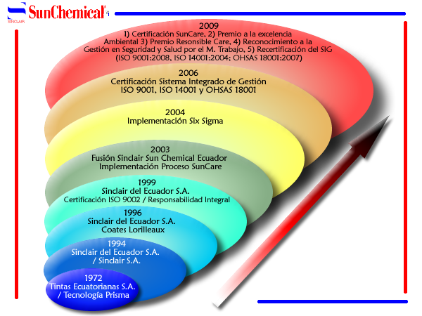
LA EMPRESA 3/3
Evolución de Sun Chemical:
Regresar al menú

Slide 11
ACTUALIZACIÓN DEL VOLUMEN DEL MERCADO
  - Definición de Objetivos Específicos
  - Definición de Hipótesis
  Diseño del Cuestionario, Formatos de Preguntas y Escalas
  Metodología Estadística
  Diseño y cálculo estadístico de la muestra
  Análisis de Datos
Regresar al menú

Slide 12
DEFINICIÓN DE OBJETIVOS ESPECÍFICOS e HIPÓTESIS
DEFINICIÓN DE OBJETIVOS ESPECÍFICOS:
En reunión con Gerencia y la Dirección de Ventas, se definió los siguientes objetivos específicos para la investigación:
Identificar la frecuencia con que los clientes realizan sus compras.
Validar los tipos de impresión que utilizan los clientes donde intervienen las tintas.
Determinar las cantidades promedio de compra mensual de tintas por parte de los clientes.
Actualizar la participación de mercado de la empresa y de los demás competidores.
  DEFINICIÓN DE HIPÓTESIS
El volumen y demanda del mercado justifica la implementación de un equipo dispensing en la planta de producción de SunChemical Ecuador S.A.
Regresar al menú

Slide 13
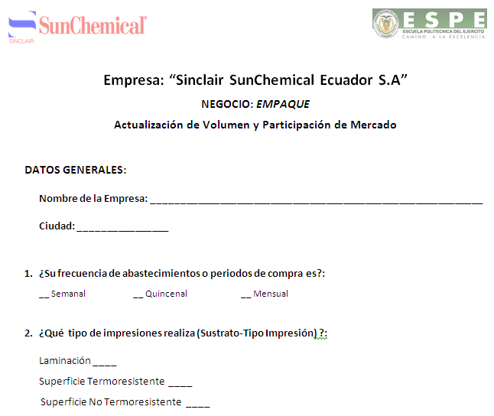
  DISEÑO DEL CUESTIONARIO, FORMATOS DE PREGUNTAS Y ESCALAS
Regresar al menú

Slide 14
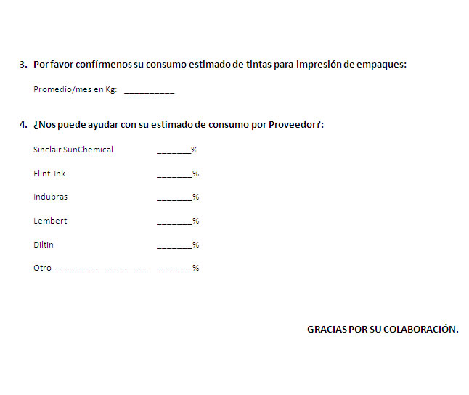
  DISEÑO DEL CUESTIONARIO, FORMATOS DE PREGUNTAS Y ESCALAS
Regresar al menú

Slide 15
  METODOLOGÍA ESTADÍSTICA y DISEÑO Y CÁLCULO DE LA MUESTRA
  METODOLOGÍA ESTADÍSTICA:
Para este estudio se optó por el método de Investigación cuantitativa para determinar aspectos como cantidades de consumo, aplicaciones principales del producto, frecuencia de abastecimiento y la participación de mercado que tienen SunChemical y sus competidores en el Negocio de Empaque.
  DISEÑO Y CÁLCULO ESTADÍSTICO DE LA MUESTRA
De acuerdo a la base de datos que posee la empresa, y luego de investigar otras fuentes de información que existen en esta industria, se encontró que el mercado lo conforman pocos clientes, por lo que no se determinó una muestra y las encuestas se enfocaron a toda la población, es decir, 48 empresas que imprimen por medio de Flexografía.
Otro argumento para aplicar este método es que existe una considerable variación en el consumo de tintas de cada cliente, lo cual influye en la determinación del volumen del mercado.
Regresar al menú

Slide 16
  ANÁLISIS DE DATOS 1/4
Pregunta 1: Cuál es su frecuencia de Abastecimiento?
El 52.1% de las Empresas encuestadas se abastece quincenalmente, el 31.3% compra tintas semanalmente y el 16,7% compra mensualmente.
Regresar al menú

Slide 17
  ANÁLISIS DE DATOS 2/4
Pregunta 2: Qué tipo de impresiones realiza (Sustrato-Tipo de Impresión)?
El 44.19% de las Empresas encuestadas realiza impresiones en superficie No Termoresistente, el 40.70% imprime en superficies Termoresistentes y el 15,12% imprime en Laminación.
Regresar al menú

Slide 18
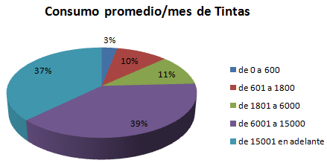
  ANÁLISIS DE DATOS 3/4
Pregunta 3: Por favor confírmenos su consumo promedio/mes de Tintas?
El consumo del mercado en su mayoría está dado por las empresas grandes, el caso específico y principal es, Sigmaplast, que representa el 37% del consumo de tintas, traducido a aproximadamente 60 toneladas/mes
Regresar al menú

Slide 19
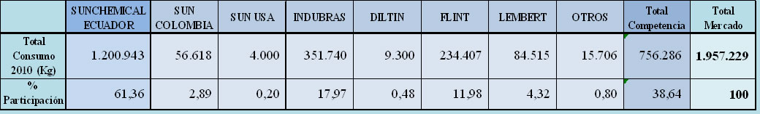
  ANÁLISIS DE DATOS 4/4
Pregunta 4: Nos puede ayudar con su estimado de consumo por proveedor?
Al cierre del año 2010, el negocio de empaques flexibles en Ecuador, se aproxima a las 2.000 toneladas de consumo en tintas, barnices y bases para impresión por sistema flexográfico. Como puede observarse en el gráfico de Mercado de empaque, SunChemical es el líder del mercado con el 61,36%. Indubras se ubica en el segundo lugar con 17,97%; la mayor cantidad de sus ventas (77%) corresponden a un solo cliente (Sigmaplast) con importaciones directas desde su planta en Perú. Flint, aparece como el tercer proveedor del mercado con el 12,00% de participación con presencia en 10 clientes. Lembert de Colombia es cuarto en la lista de proveedores que posee un 4,30%, tiene su participación en un solo cliente (Plasticsacks).
Regresar al menú

Slide 20
ANÁLISIS DEL NEGOCIO EN SUNCHEMICAL ECUADOR
  Análisis y Estadística de venta por Cliente
  Análisis y Estadística de venta por Mes
Regresar al menú

Slide 21
  ANÁLISIS Y ESTADÍSTICA DE VENTA POR CLIENTE
Sigmaplast realiza el 37% de compras a SunChemical
Regresar al menú

Slide 22
  ANÁLISIS Y ESTADÍSTICA DE VENTA POR MES
MES | 2002 | 2003 | 2004 | 2005 | 2006 | 2007 | 2008 | 2009 | 2010
ENERO | 55.546 | 50.901 | 78.974 | 86.263 | 95.557 | 102.237 | 102.960 | 99.887 | 125.573
FEBRERO | 55.770 | 41.700 | 77.718 | 85.697 | 90.563 | 72.038 | 95.372 | 91.621 | 123.513
MARZO | 46.979 | 55.219 | 64.347 | 106.085 | 88.444 | 72.730 | 83.097 | 101.692 | 156.692
ABRIL | 43.013 | 61.439 | 68.637 | 87.738 | 90.930 | 58.448 | 108.338 | 73.752 | 138.741
MAYO | 56.130 | 50.763 | 70.052 | 73.058 | 95.459 | 106.361 | 97.179 | 103.851 | 129.793
JUNIO | 41.867 | 44.759 | 75.396 | 71.709 | 82.054 | 77.340 | 89.184 | 106.328 | 104.571
JULIO | 52.130 | 56.635 | 71.617 | 64.219 | 76.635 | 89.341 | 96.230 | 85.907 | 108.252
AGOSTO | 51.996 | 49.406 | 74.342 | 92.724 | 86.101 | 100.503 | 89.949 | 86.396 | 131.013
SEPTIEMBRE | 50.359 | 72.055 | 78.015 | 104.345 | 89.921 | 77.687 | 102.191 | 99.580 | 137.569
OCTUBRE | 50.790 | 56.933 | 78.135 | 86.093 | 88.795 | 97.240 | 109.181 | 105.347 | 145.250
NOVIEMBRE | 48.657 | 63.087 | 93.527 | 91.650 | 107.670 | 77.051 | 94.357 | 119.581 | 128.483
DICIEMBRE | 41.773 | 52.574 | 66.797 | 90.530 | 111.037 | 100.604 | 126.756 | 127.003 | 100.242
TOTAL | 595.008 | 655.471 | 897.557 | 1.040.111 | 1.103.167 | 1.031.581 | 1.194.794 | 1.200.943 | 1.529.691
En el año 2010 las ventas del Negocio de Empaque representaron el 66% del total de unidades vendidas y el 67% del total en dólares que facturó la empresa.
Regresar al menú

Slide 23
  ENTREGA A TIEMPO
Aunque los clientes realizan pedidos en promedio cada semana, según seguimiento realizado al ingreso de pedidos en SunChemical, los requerimientos de sus pedidos es que sean entregados entre 2 y 3 días máximo y muchos de ellos en dentro de 24 horas.
Estos tiempos no siempre pueden ser los cumplidos y es ahí donde la implementación del equipo dispensing que se estudia en este proyecto adquiere otro objetivo importante, especialmente en aquellos clientes donde la empresa tiene menor participación y en clientes que tienen consumos de productos especiales y/o de bajo consumo.
Regresar al menú

Slide 24
  ESTRATEGIAS DE MARKETING
Identificar
Tintas para impresión de empaques flexibles para alimentos.
Desarrollar
Tintas con brillo, resistentes a la refrigeración, al peróxido, a la temperatura, al cloro, a las grasas y/o laminables con adherencia sobre poliolefinas; Retortables (PE, Bopp, OPP, Pet.)
Coordinar
Personal técnico y de producción capacitado en las series de tintas y control de calidad.
Entrega oportuna, capacitación en el uso de tintas, garantizar propiedades reológicas (viscosidad, % de sólidos, adherencia, secado, tono e intensidad)
Suministrar
Alcanzar
Presupuesto de ventas, rentabilidad y participación del mercado.
Regresar al menú

Slide 25
ESTUDIO TÉCNICO
  Planificación de la Producción
    Pesaje
    Mezcla
    Control de la Calidad
    Envasado
  El equipo a adquirir
  Niveles de producción
  Inventarios
Regresar al menú

Slide 26
  PLANIFICACIÓN DE LA PRODUCCIÓN 1/2
Uno de los métodos que se utiliza para la planificación de la producción se basa en un análisis histórico de los productos y de acuerdo a su rotación se determina la cantidad a producirse.
Otra forma de planificación es que, con ciertos clientes considerados como “pareto” (clientes con alto volumen y frecuencia de compras) de igual forma, se realiza un análisis histórico de ventas y se mantiene un stock de los productos con mayor rotación, de esta manera la empresa logra disminuir el tiempo de entrega de estas tintas.
Sin embargo, para las tintas que son consideradas especiales y/o de menor rotación el tiempo de entrega se incrementa y genera en algunos casos insatisfacción del cliente y en otros deriva en pérdida de ventas puesto que el cliente opta por solicitar estas tintas a la competencia.
Regresar al menú

Slide 27
  PLANIFICACIÓN DE LA PRODUCCIÓN 2/2
Otra vía que se emplea para la planificación de la producción, es mediante los pedidos diarios que realizan los clientes con frecuencia y volumen de compra bajos, que generalmente requieren tintas de menor rotación y/o especiales la cuales solo son fabricadas, bajo pedido y para clientes específicos.
A partir de la elaboración del plan de producción semanal y diario, se emite una orden de producción en la que se encuentra la receta o fórmula del producto donde se describen las cantidades de materia prima que corresponden a cada producto para su respectiva fabricación, los tiempos para cada subproceso, así como instrucciones específicas de operación, lo cual servirá como control durante todo el proceso hasta su entrega a bodega.
La fabricación de tintas para la impresión de empaques flexibles comprende los subprocesos de Pesaje, Mezcla, Control de Calidad y Envasado.
Regresar al menú

Slide 28
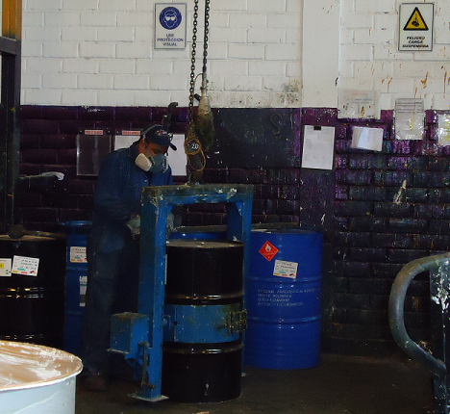
  a) PESAJE
El objetivo de este subproceso es agregar todos los componentes que constan en la fórmula de cada producto y actualmente todas las actividades relacionadas se realizan de manera manual.
Como observación de este proceso se puede indicar que al tratarse de actividades netamente manuales se genera un margen de error que puede afectar no solo la calidad del producto sino también el costo de producción del mismo, además en ciertas ocasiones por los errores se ha tenido que duplicar o triplicar la cantidad de la orden de producción y si se trata de tintas especiales de baja rotación entonces se generan inventarios de lento movimiento.
Regresar al menú

Slide 29
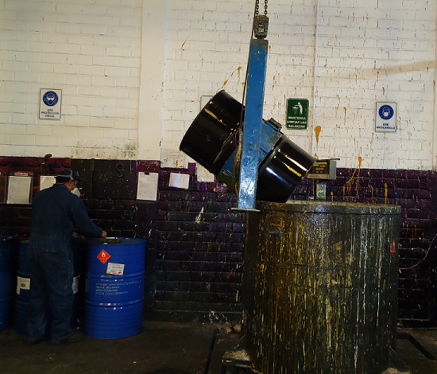
  b) MEZCLA
Este subproceso comprende actividades con equipos electro-mecánicos; se inicia verificando que los datos de la orden de producción sean correctos y se encuentren completos, a continuación se asigna el equipo mezclador de acuerdo a la cantidad establecida en la orden de producción.
También esta parte del proceso es realizada y controlada manualmente, lo cual permite la posibilidad de error en cuanto a tiempo y nivel de revoluciones del equipo mezclador pudiendo producirse una excesiva evaporación de solventes y como tal un desbalance de la fórmula.
Regresar al menú

Slide 30
  c) CONTROL DE CALIDAD 1/4
Este subproceso tiene como objetivo la validación del cumplimiento de las propiedades de las tintas; comienza con la recepción de la muestra entregada por el operario y se lleva a verificación en el laboratorio según instructivos de inspección para controlar que el producto se encuentre dentro de los parámetros establecidos.
c.1) Determinación de la Viscosidad
c.2) Medición de color
c.3) Resistencia al roce
c.4) Adherencia
c.5) Brillo
c.6) Sólidos
Regresar al menú

Slide 31
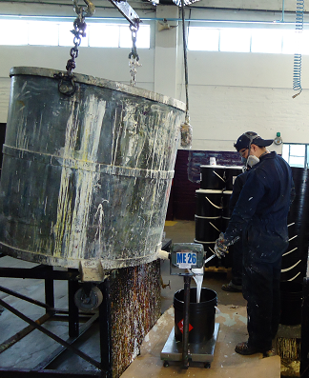
  d) ENVASADO
Se procede a envasar el producto en diferentes pesos de acuerdo en algunos casos al requerimiento de los clientes.
El operario registra la cantidad de envases y su peso que resultaron del envasado en la orden de producción, solicita la impresión de etiquetas, coloca en cada uno de los envases y finalmente traslada el producto a bodega, para su temporal almacenamiento.
El peso de cada uno de sus envases puede ser de: canecas de 18Kg, canecas de 20Kg, canecas de 22Kg, o según el requerimiento del cliente en tambores abiertos de 180Kg y 200Kg o en bidones de 900Kg hasta 1100kg.
Regresar al menú

Slide 32
  EL EQUIPO A ADQUIRIR
Considerando un Convenio corporativo entre SunChemical y la empresa Ink Maker, fabricante de equipos para dosificación en la elaboración de tintas y pinturas, se realizó evaluaciones previas de cuatro equipos.
Tras una serie de evaluaciones técnicas y administrativas, se decidió que el equipo: “GT 18 para Tintas Base Solvente 18 Componentes” es el más idóneo y el que se necesita en la planta debido a su costo,
peso, tamaño y cantidad de producción.
Regresar al menú

Slide 33
  NIVELES DE PRODUCCIÓN 1/3
Con el fin de determinar los niveles de producción de cada sistema se tomaron datos de un estudio de tiempos de producción realizado por la empresa.
Cumplimiento del Programa de Producción:
FECHA | NUMERO TOTAL DE ORDENES PARA CUMPLIR EN EL DIA | ORD APROB | CUMPLIMIENTO AL PROGRAMA DE PRODUCCION
10-09-2009 | 29 | 16 | 55.2%
11-09-2009 | 27 | 8 | 29.6%
14-09-2009 | 28 | 17 | 60.71
15-09-2009 | 24 | 14 | 58.3%
16-09-2009 | 32 | 14 | 43.8%
17-09-2009 | 26 | 16 | 61.5%
18-09-2009 | 58 | 16 | 27.6%
21-09-2009 | 62 | 10 | 16.1%
22-09-2009 | 40 | 17 | 42.5%
23-09-2009 | 78 | 28 | 35.9%
24-09-2009 | 50 | 18 | 36.0%
25-09-2009 | 44 | 21 | 47.7%
Regresar al menú

Slide 34
  NIVELES DE PRODUCCIÓN 2/3
Demoras por cada Subproceso:
La mayor cantidad del tiempo en el que se retrasa para la fabricación de una tinta es en los subprocesos de pesaje y mezcla.
Sin embargo, en el Envasado es en el que tenemos otro cuello de botella, ya que, fuera del proceso de mezcla, el producto tiene que permanecer en cola para poder ser almacenado.
Regresar al menú

Slide 35
  NIVELES DE PRODUCCIÓN 3/3
Causas de demoras en la fabricación de Tintas:
Las 2 principales causas para el retraso en la fabricación de tintas en la empresa SunChemical se determina que son por falta de mezcladores y disponibilidad de tiempo del operario de envasado.
El Equipo Dispensing que la empresa aspira implementar ayudará a disminuir las demoras del proceso en su conjunto al menos para las tintas de menor volumen y especiales, lo que también libera tiempo para la fabricación más oportuna de lotes de productos de mayor volumen.
Regresar al menú

Slide 36
  INVENTARIOS 1/3
    TIEMPOS DE ENTREGA DE PRODUCTO TERMINADO
Actualmente los tiempos de entrega del producto terminado a bodega, desde que ingresa el pedido es aproximadamente de 4,5 días, esto debido a la cantidad de pedidos y órdenes de producción que se tiene constantemente en cola.
Para profundizar el proceso de entrega del producto terminado, todo inicia en el departamento de Ventas, en donde se recepta el pedido del cliente que es ingresado con una o varias notas de pedido (de cada cliente), las cuales se consolidan en un registro ó control diario de “pedidos pendientes”, que es trasmitido y revisado diariamente por el departamento de producción, y, a partir del cual se determina el producto y la cantidad (precisamente con la finalidad de no producir cantidades en exceso de los colores especiales que son solicitados eventualmente y su rotación anual es mínima).
Regresar al menú

Slide 37
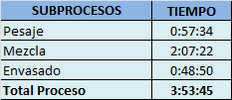
  INVENTARIOS 2/3
De acuerdo al análisis de los tiempos que toma la fabricación de una tinta, se ha determinado que el tiempo de producción promedio es de aproximadamente cuatro horas.
De acuerdo a la experiencia de uno de los mejores clientes como Neyplex, quienes poseen un equipo dispensing, nos comentan que el tiempo de entrega de una caneca de tinta de 18 kg (producto terminado) procesada en el dispensing es de 5 a 6 minutos.
Regresar al menú

Slide 38
  INVENTARIOS 3/3
    CLASIFICACIÓN DE INVENTARIOS
SunChemical Ecuador tiene como política clasificar sus inventarios según la rotación que tienen los mismos, en donde se encuentran definidas las siguientes categorías:
El objetivo de SunChemical es mantener inventarios que no sobrepasen de la letra “A” (clasificación determinada por rangos de tiempo) para lo cual se realiza un comité mensual en donde se analiza las causas y se deciden las acciones correctivas para gestionar la venta (producto terminado) o consumo (materia prima), con el fin de no afectar el índice de rotación de inventarios y tenga un impacto directo con el capital de trabajo.
Regresar al menú

Slide 39
ANÁLISIS Y EVALUACIÓN FINANCIERA
  Inversión del Proyecto
  Financiamiento
  Depreciación
  Costos de Producción
  Gastos de Administración
  Gastos Financieros
  Proyección de los Gastos
  Flujo de Caja Proyectado
  Estado de Resultados Proyectado
  Balance General Proyectado
  Punto de Equilibrio
  Estructura del Capital de Trabajo
  Ciclo de Efectivo
Regresar al menú

Slide 40
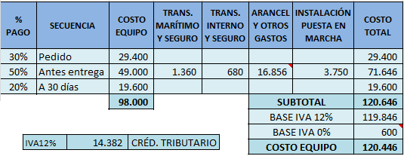
  INVERSIÓN DEL PROYECTO
Al ser un equipo dispensing el que se va a implementar, no es necesario adquirir equipos adicionales (compresor), puesto que la empresa ya posee los equipos complementarios adicionales para su funcionamiento.
Condiciones de pago y costo total del equipo:
Regresar al menú

Slide 41
  FINANCIAMIENTO y DEPRECIACIÓN
  FINANCIAMIENTO
Por política de la empresa, no se suele recurrir a ninguna entidad financiera para afrontar deuda o inversiones que se vaya a realizar, ya que se prefiere evitar gastos financieros.
  DEPRECIACIÓN
Este equipo se depreciará en 8 años (tiempo de vida útil que da el fabricante) de manera lineal correspondiente a $ 15.056 usd anuales y este gasto está incluido en la proyección del balance general.
Al final de este período se estima que el equipo aun tendrá validez en cuanto a su funcionamiento pero no se considera venderlo, sino seguirlo utilizando en las operaciones de la empresa, en el negocio de empaque.
Regresar al menú

Slide 42
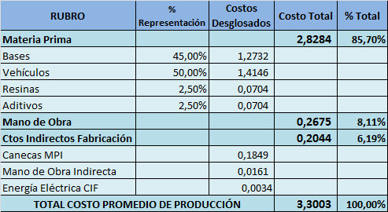
  COSTOS DE PRODUCCIÓN
SunChemical debido a la variedad de tintas que se ofrece al mercado se ha promediado el costo de producción para facilitar y entender su estudio.
Para la Proyección del Costo de Ventas se calculó considerando el costo de las materia prima ó producto terminado importado según los 4 Negocios de la Empresa:
  75% en Empaque,
  74% en Corrugado y
  80% en los negocios de
  Publicaciones e Industrial,
  en función de las ventas
  proyectadas en cada año.
Regresar al menú

Slide 43
  GASTOS DE ADMINISTRACIÓN y GASTOS FINANCIEROS
GASTOS DE ADMINISTRACIÓN
Estos Gastos no se verán afectados con la implementación del equipo dispensing ya que el Supervisor, quien se encuentran actualmente en el Laboratorio de la compañía, se le podrá realizar un reconocimiento a sus haberes para justificar el incremento de sus responsabilidades.
GASTOS FINANCIEROS
Se mantiene la decisión de realizar el pago con fondos propios y evitar gastos adicionales de intereses.
La compañía suele utilizar financiamiento solo de manera puntual y para cubrir necesidades de capital de trabajo y en tal caso el plazo suele ser solo de 6 meses a 1 año.
Regresar al menú

Slide 44
FRECUENC | LAMINACI | TERMORES | NOTERMO | BASES | CONSUMO MES | SUNPORC1
2 | 0 | 0 | 1 | 0 | 36,00 | 100,00
2 | 0 | 1 | 1 | 0 | 100,00 | 100,00
3 | 0 | 0 | 1 | 0 | 18,00 | 100,00
2 | 0 | 0 | 1 | 0 | 40,00 | 100,00
2 | 0 | 0 | 1 | 0 | 1.800,00 | 100,00
1 | 1 | 1 | 0 | 0 | 8.000,00 | 100,00
2 | 0 | 1 | 1 | 0 | 70,00 | 100,00
3 | 0 | 1 | 0 | 0 | 166,00 | 100,00
1 | 0 | 0 | 1 | 0 | 625,00 | 100,00
2 | 0 | 1 | 1 | 0 | 365,00 | 100,00
2 | 0 | 1 | 1 | 0 | 520,00 | 100,00
2 | 0 | 1 | 0 | 0 | 100,00 | 100,00
1 | 0 | 1 | 1 | 0 | 125,00 | 100,00
2 | 0 | 0 | 1 | 0 | 70,00 | 100,00
1 | 1 | 1 | 1 | 0 | 761,00 | 100,00
2 | 0 | 1 | 1 | 0 | 500,00 | 100,00
3 | 0 | 0 | 1 | 0 | 202,00 | 100,00
3 | 0 | 0 | 1 | 0 | 46,00 | 100,00
1 | 0 | 1 | 1 | 0 | 300,00 | 100,00
3 | 0 | 0 | 1 | 0 | 70,00 | 100,00
1 | 1 | 1 | 0 | 0 | 1.000,00 | 100,00
3 | 0 | 0 | 1 | 0 | 40,00 | 100,00
2 | 1 | 1 | 1 | 1 | 14.100,00 | 99,00
2 | 0 | 1 | 1 | 0 | 990,00 | 88,00
1 | 1 | 1 | 0 | 0 | 900,00 | 82,00
2 | 0 | 1 | 1 | 0 | 7.000,00 | 79,00
1 | 1 | 1 | 1 | 0 | 13.600,00 | 77,00
1 | 0 | 1 | 1 | 0 | 600,00 | 76,00
1 | 0 | 1 | 1 | 0 | 2.500,00 | 75,00
3 | 0 | 1 | 1 | 0 | 1.600,00 | 71,00
1 | 0 | 1 | 0 | 0 | 844,00 | 70,00
2 | 0 | 0 | 1 | 0 | 868,00 | 64,00
1 | 1 | 1 | 1 | 0 | 6.000,00 | 64,00
2 | 1 | 1 | 0 | 0 | 58.200,00 | 61,00
2 | 1 | 1 | 0 | 1 | 5.420,00 | 56,00
2 | 0 | 1 | 0 | 0 | 354,00 | 51,00
2 | 1 | 1 | 1 | 0 | 800,00 | 45,00
1 | 0 | 1 | 1 | 0 | 1.300,00 | 36,00
2 | 0 | 1 | 1 | 0 | 620,00 | 33,00
1 | 0 | 1 | 1 | 0 | 10.000,00 | 25,00
1 | 1 | 1 | 0 | 0 | 1.500,00 | 21,00
3 | 1 | 1 | 1 | 0 | 3.200,00 | 17,00
2 | 0 | 0 | 1 | 0 | 500,00 | 16,00
2 | 1 | 1 | 1 | 1 | 800,00 | 16,00
2 | 0 | 1 | 1 | 0 | 300,00 | 13,00
2 | 0 | 0 | 1 | 0 | 7.500,00 | 6,00
2 | 0 | 1 | 1 | 0 | 258,00 | 0,00
2 | 0 | 1 | 1 | 0 | 1.400,00 | 0,00
  PROYECCIÓN DE GASTOS 1/2
Incrementar un 10% de participación en aquellos clientes donde actualmente tiene una participación menor al 50%
clientes que le compran menos del 50% a SunChemical: Kg | 28.178,00
 | 10% | 2.817,80 | kg/mes
 |  | 33.813,60 | kg/año
Regresar al menú

Slide 45
  PROYECCIÓN DE GASTOS 2/2
ENTRADAS DE EFECTIVO
 |  | -
CONCEPTO | REF | Año 1 | Año 2 | Año 3 | Año 4 | Año 5
Ventas Add KG Negocio de Empaque Con Eq Disp |  | 33.600 | 35.280 | 37.044 | 38.896 | 40.841
Ventas KG Negocio de Empaque Sin Eq Disp |  | 1.291.503 | 1.367.148 | 1.442.792 | 1.518.437 | 1.594.081
Ventas KG Negocio de Empaque |  | 1.325.103 | 1.402.428 | 1.479.836 | 1.557.333 | 1.634.922
precio |  | 4,41 | 4,48 | 4,54 | 4,61 | 4,68
costo |  | 3,35 | 3,40 | 3,45 | 3,50 | 3,55
Total Ventas Empaque |  | 5.849.946 | 6.278.573 | 6.721.829 | 7.180.870 | 7.656.970
Ventas Sin Equip Dispensing |  | 5.701.612 | 6.120.626 | 6.553.565 | 7.001.520 | 7.465.696
Ventas KG Negocio de Corrugado |  | 276.640 | 287.706 | 299.214 | 311.182 | 323.630
precio |  | 2,96 | 2,99 | 3,02 | 3,05 | 3,08
costo |  | 2,38 | 2,46 | 2,54 | 2,63 | 2,72
Total Ventas Corrugado |  | 819.848 | 861.168 | 904.571 | 950.161 | 998.050
Ventas KG Negocio de Publicaciones |  | 180.960 | 188.198 | 195.726 | 203.555 | 211.698
precio |  | 5,10 | 5,28 | 5,46 | 5,65 | 5,84
costo |  | 4,16 | 4,30 | 4,45 | 4,60 | 4,76
Total Ventas Publicaciones |  | 923.023 | 993.158 | 1.068.622 | 1.149.821 | 1.237.189
Ventas KG Negocio Industrial |  | 337.840 | 351.354 | 365.408 | 380.024 | 395.225
precio |  | 4,50 | 4,73 | 4,96 | 5,21 | 5,47
costo |  | 3,10 | 3,26 | 3,42 | 3,59 | 3,77
Total Ventas Industrial |  | 1.520.280 | 1.660.146 | 1.812.879 | 1.979.664 | 2.161.793
Total Ventas Kg |  | 2.120.543 | 2.229.685 | 2.340.184 | 2.452.095 | 2.565.474
Total Ventas US$ |  | 9.113.097 | 9.793.045 | 10.507.901 | 11.260.516 | 12.054.001
Regresar al menú

Slide 46
  FLUJO DE CAJA PROYECTADO 1/3
Para iniciar el análisis de la proyección de los Estados Financieros, en primer lugar se tiene la proyección de ingresos y egresos, donde el ingreso está dado por un crecimiento promedio anual de la demanda entre 6,5 al 7,6% anual.
Los gastos administrativos y los gastos de ventas están con relación al porcentaje histórico de la empresa para el primer año y luego basan su incremento en una inflación anual del 3,86%, ya que los sueldos del personal (mayor porcentaje de concentración de estos gastos) del personal de administración se aumentan en función de la misma y de igual forma afecta con un incremento mínimo a los suministros y materiales de oficina.
Regresar al menú

Slide 47
  FLUJO DE CAJA PROYECTADO 2/3
Flujo de Caja Sin Equipo Dispensing:
CONCEPTO | Año 1 | Año 2 | Año 3 | Año 4 | Año 5
Total entradas de caja (Ventas) | 5.701.612 | 6.120.626 | 6.553.565 | 7.001.520 | 7.465.696
Total salidas de caja | 5.291.093 | 5.771.677 | 6.083.103 | 6.545.727 | 6.929.166
Flujo neto de efectivo período | 410.519 | 348.950 | 470.461 | 455.792 | 536.530
Saldo inicial de caja | 238.107 | 648.626 | 997.576 | 1.468.037 | 1.923.829
Flujo Neto de Caja | 648.626 | 997.576 | 1.468.037 | 1.923.829 | 2.460.359
Regresar al menú

Slide 48
  FLUJO DE CAJA PROYECTADO 3/3
Flujo de Caja Con Equipo Dispensing:
CONCEPTO | Año 1 | Año 2 | Año 3 | Año 4 | Año 5
Total entradas de caja (Ventas) | 5.849.946 | 6.278.573 | 6.721.829 | 7.180.870 | 7.656.970
Total salidas de caja | 5.422.552 | 5.912.091 | 6.233.134 | 6.706.095 | 7.100.622
Flujo neto de efectivo período | 427.394 | 366.482 | 488.695 | 474.775 | 556.348
Saldo inicial de caja | 238.107 | 665.500 | 1.031.982 | 1.520.677 | 1.995.451
Flujo Neto de Caja | 665.500 | 1.031.982 | 1.520.677 | 1.995.451 | 2.551.799
Regresar al menú

Slide 49
  ESTADO DE RESULTADOS PROYECTADO 1/3
Continuando con la proyección de estados financieros; en el informe del Estado de Resultados proyectado, en la siguiente diapositiva se observará que la utilidad tendría un incremento promedio entre el 10% y 8% de año a año, en los 5 períodos proyectados.
Según lo mencionado anteriormente este proyecto tiene como objetivo, ser parte de la estrategia comercial de la empresa para poder cumplir con los pronósticos de venta y rentabilidad proyectados.
Regresar al menú

Slide 50
  ESTADO DE RESULTADOS PROYECTADO 2/3
Sin Equipo Dispensing:
ESTADO DE RESULTADOS Proy | Año 1 | Año 2 | Año 3 | Año 4 | Año 5
Ventas | 5.701.612 | 6.120.626 | 6.553.565 | 7.001.520 | 7.465.696
Costo de Ventas (Materia Prima) | 4.219.193 | 4.529.264 | 4.849.638 | 5.181.124 | 5.524.615
Gastos fijos de Fabricación Standar | 228.064 | 244.825 | 262.143 | 280.061 | 298.628
UTILIDAD BRUTA | 1.254.355 | 1.346.538 | 1.441.784 | 1.540.334 | 1.642.453
Gastos Administrativos | 342.097 | 367.238 | 393.214 | 420.091 | 447.942
Gastos Fijos de Ventas | 256.573 | 275.428 | 294.910 | 315.068 | 335.956
Gastos Variables de Ventas | 28.508 | 30.603 | 32.768 | 35.008 | 37.328
Gasto Depreciación Sin Eq. Disp. | 62.374 | 62.370 | 66.224 | 70.950 | 73.805
Gasto Prov Cuentas Malas | 17.105 | 15.302 | 13.107 | 10.502 | 11.199
Gasto Prov Obs. Inventarios | 17.105 | 15.302 | 13.107 | 10.502 | 7.466
Gasto Prov Jubilación Patronal | 20.625 | 22.858 | 25.341 | 28.093 | 31.143
Gasto Mantenimiento Sin Equip Disp | 8.174 | 8.419 | 8.672 | 8.932 | 9.200
Gastos Financieros | 1.973 | 2.118 | 2.268 | 2.423 | 2.583
UTILIDAD ANTES PARTICIPACIÓN | 499.822 | 546.900 | 592.174 | 638.765 | 685.831
Participación de Trabajadores | 74.973 | 82.035 | 88.826 | 95.815 | 102.875
UTILIDAD ANTES DE IMPUESTOS | 424.849 | 464.865 | 503.348 | 542.950 | 582.956
Impuesto a la Renta | 106.212 | 116.216 | 125.837 | 135.738 | 145.739
UTILIDAD NETA | 318.636 | 348.649 | 377.511 | 407.213 | 437.217
Regresar al menú

Slide 51
  ESTADO DE RESULTADOS PROYECTADO 3/3
Con Equipo Dispensing:
ESTADO DE RESULTADOS Proy | Año 1 | Año 2 | Año 3 | Año 4 | Año 5
Ventas | 5.849.946 | 6.278.573 | 6.721.829 | 7.180.870 | 7.656.970
Costo de Ventas (Materia Prima) | 4.328.960 | 4.646.144 | 4.974.153 | 5.313.844 | 5.666.158
Gastos fijos de Fabricación Standar | 233.998 | 251.143 | 268.873 | 287.235 | 306.279
UTILIDAD BRUTA | 1.286.988 | 1.381.286 | 1.478.802 | 1.579.791 | 1.684.533
Gastos Administrativos | 350.997 | 376.714 | 403.310 | 430.852 | 459.418
Gastos Fijos de Ventas | 263.248 | 282.536 | 302.482 | 323.139 | 344.564
Gastos Variables de Ventas | 29.250 | 31.393 | 33.609 | 35.904 | 38.285
Gasto Depreciación Sin Eq. Dispensing | 62.374 | 62.370 | 66.224 | 70.950 | 73.805
Gasto Depreciación de Eq. Dispensing | 15.056 | 15.056 | 15.056 | 15.056 | 15.056
Tot Gasto Depreciación | 77.430 | 77.426 | 81.279 | 86.006 | 88.860
Gasto Prov Cuentas Malas | 17.550 | 15.696 | 13.444 | 10.771 | 11.485
Gasto Prov Obs. Inventarios | 17.550 | 15.696 | 13.444 | 10.771 | 7.657
Gasto Prov Jubilación Patronal | 20.625 | 22.858 | 25.341 | 28.093 | 31.143
Gasto Mantenimiento Con Equip Disp | 10.174 | 10.479 | 10.794 | 11.117 | 11.451
Gastos Financieros | 2.024 | 2.172 | 2.326 | 2.485 | 2.649
UTILIDAD ANTES PARTICIPACIÓN | 498.142 | 546.314 | 592.774 | 640.652 | 689.020
Participación de Trabajadores | 74.721 | 81.947 | 88.916 | 96.098 | 103.353
UTILIDAD ANTES DE IMPUESTOS | 423.420 | 464.367 | 503.858 | 544.554 | 585.667
Impuesto a la Renta | 105.855 | 116.092 | 125.965 | 136.139 | 146.417
UTILIDAD NETA | 317.565 | 348.275 | 377.894 | 408.416 | 439.250
Regresar al menú

Slide 52
  BALANCE GENERAL PROYECTADO 1/2
BALANCE GENERAL (Empaque) | Año 1 | Año 2 | Año 3 | Año 4 | Año 5
ACTIVOS
Activo Corriente
Caja - Bancos | 404.474 | 1.031.982 | 1.520.677 | 1.995.451 | 2.551.799
Documentos y Cuentas por Cobrar | 2.456.977 | 2.448.643 | 2.446.746 | 2.477.400 | 2.493.109
(-) Provision Cuentas Malas | -17.550 | -15.696 | -13.444 | -10.771 | -11.485
Documentos y Cuentas por Cobrar | 2.439.428 | 2.432.947 | 2.433.302 | 2.466.629 | 2.481.624
Inventarios | 1.306.446 | 1.397.898 | 1.495.750 | 1.600.453 | 1.712.485
(-) Provisión Obs. Inventarios | -17.550 | -15.696 | -13.444 | -10.771 | -7.657
Inventarios Netos | 1.288.897 | 1.382.201 | 1.482.307 | 1.589.682 | 1.704.828
Total Activo Corriente | 4.132.798 | 4.847.130 | 5.436.286 | 6.051.762 | 6.738.251
Activo Fijo
Terreno | 197.221 | 197.221 | 197.221 | 197.221 | 197.221
Construcciones y Edificaciones | 531.595 | 531.595 | 531.595 | 531.595 | 531.595
Maquinaria y Equipo | 357.011 | 357.011 | 357.011 | 403.911 | 403.911
Equipo de Computo | 67.361 | 90.811 | 90.811 | 90.811 | 90.811
Muebles y Enseres | 65.870 | 65.870 | 65.870 | 65.870 | 65.870
Vehiculos y Equipos de transporte | 2.173 | 2.173 | 2.173 | 2.173 | 2.173
(-) Depreciacion Acumulada Sin Eq Disp | -682.547 | -761.057 | -843.420 | -930.510 | -1.020.455
(-) Depreciacion Equipo Dispensing | -15.056 | -15.056 | -15.056 | -15.056 | -15.056
(-) Tot Depreciacion Acumulada | -697.603 | -776.113 | -858.476 | -945.566 | -1.035.510
Total Activo Fijo | 523.629 | 468.569 | 386.205 | 346.015 | 256.071
TOTAL ACTIVOS | 4.656.426 | 5.315.699 | 5.822.491 | 6.397.777 | 6.994.322
Regresar al menú

Slide 53
  BALANCE GENERAL PROYECTADO 2/2
PASIVOS
Pasivo Corriente
Documentos y Cuentas por Pagar | 1.696.581 | 1.937.911 | 2.016.801 | 2.132.629 | 2.241.155
Impuestos por Pagar | 105.855 | 116.092 | 125.965 | 136.139 | 146.417
Part. Trabajadores por Pagar | 74.721 | 81.947 | 88.916 | 96.098 | 103.353
Pasivos Acumulados | 134.427 | 163.774 | 171.600 | 177.193 | 177.284
Total Pasivo Corriente | 2.011.584 | 2.299.723 | 2.403.281 | 2.542.059 | 2.668.210
Pasivo No Corriente
Provisión Jubilación Patronal | 210.481 | 233.339 | 258.680 | 286.772 | 317.916
Total Pasivo No Corriente | 210.481 | 233.339 | 258.680 | 286.772 | 317.916
TOTAL PASIVOS | 2.222.065 | 2.533.062 | 2.661.961 | 2.828.831 | 2.986.125
PATRIMONIO
Capital Social | 666.599 | 666.599 | 666.599 | 666.599 | 666.599
Reservas | 679.257 | 679.257 | 679.257 | 679.257 | 679.257
Utilidad Años Anteriores | 770.940 | 1.088.505 | 1.436.780 | 1.814.674 | 2.223.089
Utilidad del Ejercicio | 317.565 | 348.275 | 377.894 | 408.416 | 439.250
TOTAL PATRIMONIO (Neg Empaque) | 2.434.361 | 2.782.636 | 3.160.530 | 3.568.946 | 4.008.196
TOTAL PASIVO + PATRIM | 4.656.426 | 5.315.699 | 5.822.491 | 6.397.777 | 6.994.322
Regresar al menú

Slide 54
  PUNTO DE EQUILIBRIO
Entonces, de acuerdo al análisis realizado, el punto de equilibrio de la empresa para el primer año es de 679.973 kg y tres millones un mil dólares, en donde los ingresos se igualan a los costos totales y a partir de este punto el Negocio de Empaque obtendrá beneficio económico; esto significa que para el primer año por ejemplo, el punto de equilibrio representa el 51,3% de las ventas totales del Negocio de Empaque.
Datos
Precio Venta | 4,41
Costo Unitario | 3,35
Gastos Fijos Año | 724.497
Kg Pto. Equilibrio | 679.973
$ Ventas Equilibrio | 3.001.882
Regresar al menú

Slide 55
  ESTRUCTURA DEL CAPITAL DE TRABAJO
Activo Corriente con cuatro millones ciento treinta y dos mil dólares proyectado para el primer año.
Las cuentas por cobrar representan el 42% y los inventarios el 22%.
El capital de trabajo neto incrementará cada año, dado por el incremento de las ventas proyectado.
Años | Capital de Trabajo Neto Proyectado Activo Corriente- Pasivo Corriente (en miles)
1 | 4.132 - 2.011= 2.121
2 | 4.847 - 2.299= 2.548
3 | 5.436 - 2.403= 3.033
4 | 6.051 - 2.542= 3.509
5 | 6.738 - 2.668= 4.070
Regresar al menú

Slide 56
  CICLO DE EFECTIVO
Los clientes en el caso de los medianos-pequeños y para todos los casos cuando requieren colores especiales o de bajo volumen NO tendrán que abastecerse para mucho tiempo sino únicamente para cada trabajo en específico, pudiendo prorratear sus compras y así tener un mejor comportamiento en sus pagos.
Con la disminución del ciclo de cobranza, se lograría un equilibrio financiero con la reducción del tiempo transcurrido entre las compras, cobros, e incremento en días de pago al proveedor, con el fin de lograr financiar el giro normal de operaciones de la empresa.
Años | Ciclo de Efectivo Proyectado (en días) C x C + Inv – C x P
1 | 150 + 109 – 141 = 118
2 | 140 + 108 – 150 = 98
3 | 130 + 108 – 146 = 92
4 | 124 + 108 – 144 = 88
5 | 117 + 109 -142 = 84
Regresar al menú

Slide 57
EVALUACIÓN DEL PROYECTO
  Valor Actual Neto (VAN)
  Tasa Interna de Retomo (TIR)
  Relación Costo / Beneficio
Regresar al menú

Slide 58
  VALOR ACTUAL NETO (VAN) 1/3
Para este proyecto se escogió la tasa de descuento del 19,76%, compuesta por:
  9,76%: Tasa Activa Corporativa que los bancos han ofertado a la empresa a Diciembre 2010
  10,0%: Utilidad mínima requerida por los accionistas de la compañía.
VAN sin incluir la inversión en el equipo Dispensign para el Negocio de Empaque:
VAN = 2.435.432 + 648.626 + 997.576 + 1.468.037 + 1.923.829 + 2.460.359
(1,1976)¹ (1,1976)² (1,1976)³ (1,1976)⁴ (1,1976)⁵
VAN = $1.590.331.
  El VAN de las operaciones de la empresa sin incluir la inversión en el Equipo dispensign para el negocio de empaque, es positivo.
Regresar al menú

Slide 59
  VALOR ACTUAL NETO (VAN) 2/3
VAN incluyendo la inversión en el equipo Dispensign para el Negocio de Empaque:
VAN = 2.554.807 + 665.500 + 1.031.982 + 1.520.677 + 1.995.451 + 2.551.799
(1,1976)¹ (1,1976)² (1,1976)³ (1,1976)⁴ (1,1976)⁵
VAN = $1.611.617
Utilizando la tasa de descuento de 19,76% descrita anteriormente, obtenemos el Valor Actual Neto ($ 1.611.617 dólares), sumando los valores de los flujos de caja proyectados llevados a valor presente menos el valor de la inversión (que incluye el valor total del Patrimonio que corresponde a Empaque + el costo del equipo Dispensing), con lo que se puede decir que la inversión en el equipo dispensing para el negocio de Empaque, si es viable puesto que el resultado obtenido es positivo.
Regresar al menú

Slide 60
  VALOR ACTUAL NETO (VAN) 3/3
VAN solo con flujos incrementales para el Negocio de Empaque:
VAN = 119.375 + 16.875 + 34.406 + 52.640 + 71.622 + 91.440
(1,1976)¹ (1,1976)² (1,1976)³ (1,1976)⁴ (1,1976)⁵
VAN = 21.286
Se observa que el VAN considerando únicamente los flujos incrementales, es positivo por tanto se concluye que el proyecto es viable.
Regresar al menú

Slide 61
  TASA INTERNA DE RETORNO (TIR)
TIR solo con Flujos Incrementales del Proyecto para el Negocio de Empaque:
Tomando en cuenta solo los flujos incrementales que se generan con el proyecto tenemos:
TIR = 25,7 %
Considerando la inclusión del equipo dispensing se sugiere que el proyecto si es viable pues la TIR es mayor que la tasa de descuento requerida equivalente a 19,76%.
Regresar al menú

Slide 62
  RELACIÓN BENEFICIO / COSTO
Para su cálculo en este proyecto se tomó en cuenta los flujos incrementales de los ingresos versus los costos, considerando siempre que el proyecto es parte de todo el Negocio de Empaque:
B / C= Ingresos Actualizados / Costos Actualizados
B/C= por cada Dólar invertido en las operaciones del Negocio de Empaque de la Empresa incluyendo el equipo dispensing y los flujos incrementales, se recuperan US$ 1,18
Regresar al menú

Slide 63
CONCLUSIONES Y RECOMENDACIONES
Regresar al menú

Slide 64
CONCLUSIONES 1/4
El mercado flexográfico en Ecuador como en el mundo se ha convertido en una de las mejores opciones para la elaboración de empaques, ya que este proceso de impresión le agrega calidad e imagen al producto, lo cual le permite al consumidor tener una mejor visualización y percepción del contenido del producto.
En SunChemical, el negocio de empaque es el que maneja la línea de productos (tintas) que se destinan a la impresión flexográfica, el mercado flexográfico es netamente industrial, y de las 48 empresas de este sector están ubicadas en Quito el 65% y Guayaquil el 31%.
Según la investigación de actualización de consumos, SunChemical es el líder del mercado de tintas para flexografía con el 62% de participación, la misma que puede incrementarse o al menos mantenerse con la mejora y eficiencia en las entregas de producto terminado. Sigmaplast es el principal cliente cuyas ventas anuales representan el 46% del Negocio de Empaque. Un objetivo anexo a este proyecto es poder cubrir de mejor manera los requerimientos de clientes medianos y pequeños.

Slide 65
CONCLUSIONES 2/4
De acuerdo a los pronósticos de ventas, anualmente, las ventas se incrementarían en promedio 77 toneladas respecto del año inmediatamente anterior, esta cifra llevada a dólares representa alrededor de 400.000 dólares por año.
Considerando los resultados de la encuesta de actualización de mercado y tomando como objetivo que la empresa incremente un 10% de participación en aquellos clientes donde actualmente tiene una participación menor al 50%, SunChemical podría incrementar unas 2,8 toneladas/mes que corresponden a unos US$ 148.000 dólares en el Negocio de Empaque para el primer año de análisis.
Un objetivo adicional de la implementación del equipo dispensing es mejorar la satisfacción de los clientes en general por la optimización en las entregas.
Acorde con el análisis al proceso productivo, la automatización de los procesos es una alternativa para cubrir las expectativas de entrega oportuna y calidad de una tinta, este proyecto ayudará a este objetivo.

Slide 66
CONCLUSIONES 3/4
Con la implementación del equipo dispensing en la planta para la fabricación de los productos del negocio de empaque, los días de entrega del producto terminado a bodega se reducen de uno hasta 2 días luego de la fecha solicitada por el cliente, facilitando la organización al departamento de logística, despachos, ventas y sobre todo mejorar la satisfacción del cliente.
La política de la compañía ha sido no recurrir a fondos de terceros para financiar los proyectos de implementación de maquinaria o de cualquier adquisición que requiera de circulante, esto podría revisarse, ya que desde el punto de vista financiero, el utilizar fuentes externas de financiamiento, permitirá agregar valor a la inversión en capital de trabajo de la empresa.
El mejoramiento en el capital de trabajo destinado a inventarios se mejoraría paulatinamente por la eficiencia en su rotación, evitando producir más de lo solicitado por el cliente eliminando stocks innecesarios que se convierten en capital de trabajo inactivo (Esto suele darse por errores humanos en la operación).

Slide 67
CONCLUSIONES 4/4
La inversión del equipo dispensing asciende a ciento veinte mil dólares, la cual es recuperable dentro de las demás operaciones de la empresa.
Nota sobre inventarios de Lento Movimiento en El Negocio de Empaque:
  - A diciembre 2009, en inventario de Lento Movimiento quedaron US$ 117.433 , de los cuales US$ 11.208 (Categoría J) significaron perdida para provisión en el estado de Resultados.
  - A diciembre 2010, en inventario de Lento Movimiento quedaron US$ 157.406, de los cuales US$ 18.697; significaron perdida para provisión en el estado de Resultados.
La implementación del equipo dispensing, ayudará a reducir considerablemente estas cifras de pérdidas financieras.
El proyecto aporta a que el Valor Actual Neto se incremente y la empresa genere ganancias por encima de la rentabilidad mínima que exigen los accionistas.

Slide 68
RECOMENDACIONES 1/2
De acuerdo a los resultados obtenidos en el VAN, TIR y Beneficio Costo, se recomienda la implementación del equipo dispensing.
Concientizar a los clientes para mantener un stock de productos (tintas) de mayor rotación, esto con el fin de ayudarles en su organización y evitar inconvenientes para su cadena de producción.
Gracias al mejoramiento por oportunidad de entrega se recomienda informar a los clientes sobre la disminución en los tiempos de entrega de tintas de menor consumo que se lograría con el equipo dispensing para de esta manera incrementar y recuperar la preferencia de compra a SunChemical especialmente en casos de clientes medianos y pequeños.
La automatización de la planta también requiere una buena administración, en este caso por parte del Coordinador de Operaciones, a quien se le recomienda evitar sobrecargar de trabajo al equipo dispensing, ya que puede generar cuellos de botella innecesarios. El equipo estará destinado únicamente para fabricación de productos de bajo volumen.

Slide 69
RECOMENDACIONES 2/2
Se debe considerar el monitoreo de la implementación de la maquinaria después de su puesta en marcha tanto en la parte productiva como financiera para su constante mejoramiento.
En vista de que la empresa no tiene por costumbre el análisis financiero previo a la inversión en proyectos de equipos o ampliaciones, se recomienda implementar evaluaciones a todos los proyectos futuros con el fin de contribuir para la toma de decisiones de los inversionistas, en especial desde el punto de vista financiero.
Una de las cuentas más importantes, y a la que se le debe prestar especial atención es a la de los clientes o cartera, ya que representa las ventas realizadas a crédito, y esto implica dificultades en capital de trabajo que podría ser financiado con endeudamiento interno o externo, lo que naturalmente representa un costo financiero que bien podría ser evitado si se sigue una política de cartera adecuada.

Slide 70
MUCHAS GRACIAS POR LA ATENCIÓN PRESTADA !!

